Slide 1

ЦНГИ:
планы и перспективы

Slide 2
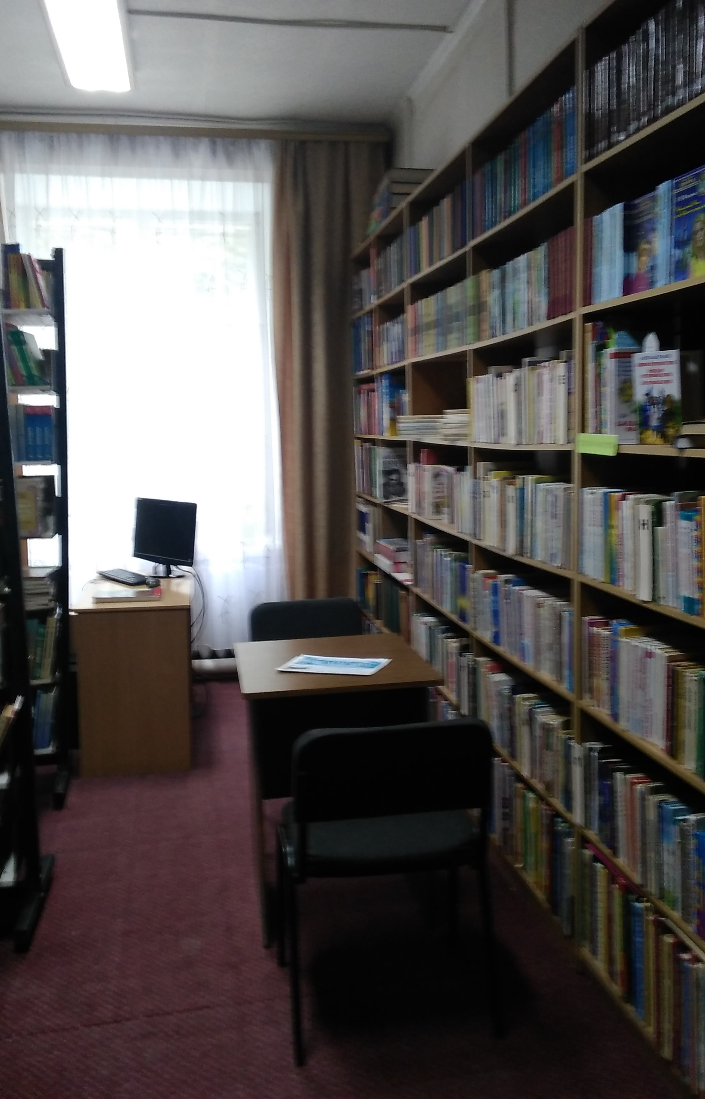

Slide 3
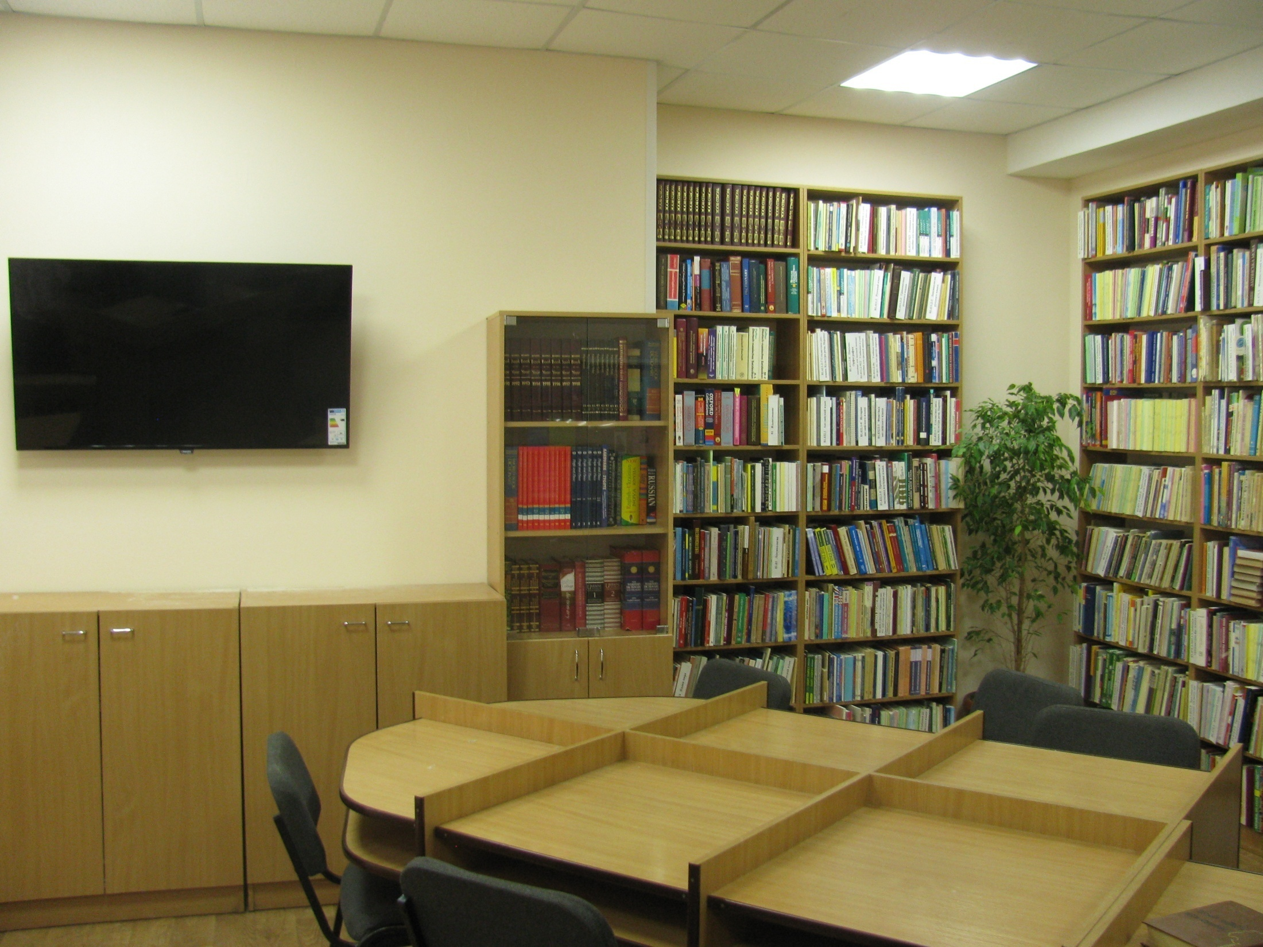


Slide 4
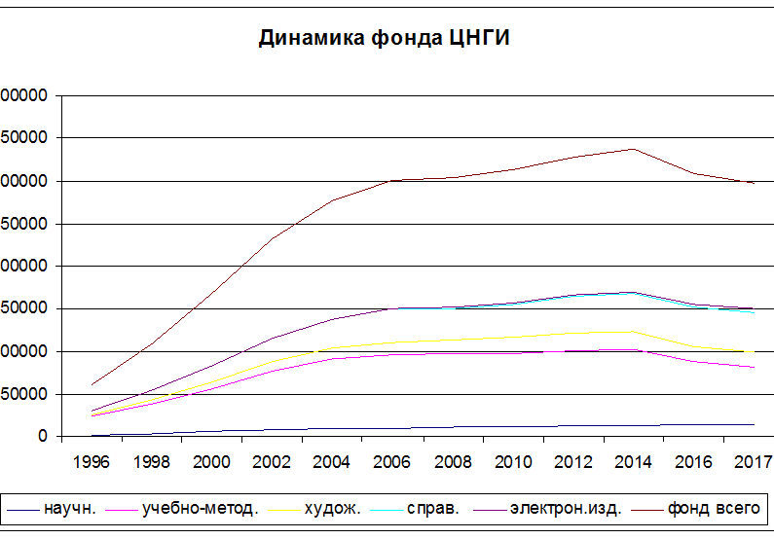

Slide 6
Источники комплектования фонда
Приобретение новинок литературы
Книгообмен
Работа с авторами и издательствами
Участие в грантовых программах
Работа с выпускниками и родителями
Издания ХГУ «НУА»

Slide 7



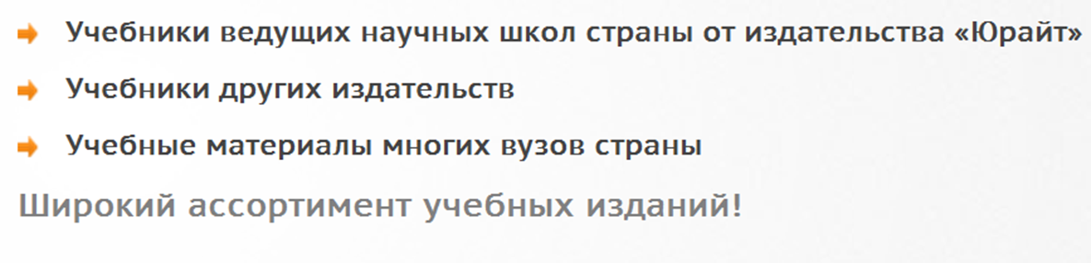




Slide 8


Slide 9

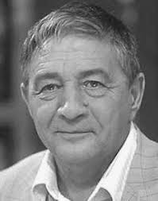
Авторы года

